Slide 1
第4章 Java语言基础类
电子科技大学中山学院 计算机学院 彭政

Slide 2
本章学习目标
1
Java API
2
始祖类
3
字符串类
4
包装器类

Slide 3
本章学习目标
5
数学类
6
随机数类
7
日期类
8
扫描器类

Slide 4
字符串类
字符串是由零个或多个字符组成的有限序列，它是编程语言中表示文本的数据类型，在程序开发中，经常需要处理字符串。
在Java语言中，字符串类型并不是基本数据类型，而是在J2SE标准库中提供了字符串类：java.lang.String。一个String对象就是一个字符串，String对象内部实际上是用一个被修饰为final的char类型的数组来存储字符序列的，而代码中用双引号包围的字符序列就是String类型的常量，称为字符串常量，如："abc"。

Slide 5
字符串类
String类中定义的部分常用方法：
public int length()：返回此字符串的长度。比如："abc".length()的返回值是3。
public boolean equals(Object obj)：将此字符串与指定的对象obj比较。当obj与此字符串有相同的字符序时，返回true，否则返回false。比如："abc".equals("abc")的返回值是true。注意：判断两个字符串是否相等时，应该用equals方法，而不是用逻辑运算符“==”。
public boolean equalsIgnoreCase(String anotherString)：将此字符串与另一个字符串anotherString比较，不考虑大小写。

Slide 6
字符串类
String类中定义的部分常用方法：
public int compareTo(String anotherString)：将此字符串与另一个字符串anotherString比较。比较的方式是：按顺序比较两个字符串中各个字符的Unicode值，当所有字符都相同时返回０，否则返回第一个不相同的字符的Unicode值之差；如果较长字符串的前面部分恰巧是较短的字符串，则返回两个字符串长度之差。比如："abc".compareTo("acb")的返回值是-1；"abcd".compareTo("ab")的返回值是2。

Slide 7
字符串类
String类中定义的部分常用方法：
public char charAt(int index)：返回指定索引位置的字符，索引位置从0开始。比如："abc".charAt(0)的返回的是字符'a'。
public int indexOf(int ch)：返回指定字符ch在此字符串中第一次出现的索引位置，如果此字符中没有字符ch，则返回-1。比如："abcb".indexOf('b')的返回值是1。

Slide 8
字符串类
String类中定义的部分常用方法：
public boolean startsWith(String prefix)：如果此字符串是以指定的前缀字符串prefix开始，则返回true，否则返回false。比如："abc".startsWith("ab")的返回值是true。
public boolean endsWith(String suffix)：如果此字符串是以指定的后缀字符串suffix结束，则返回true，否则返回false。比如："abc".endsWith("bc")的返回值是true。
public String trim()：返回此字符串的副本，副本中删除了字符串中开头和结尾处的空格字符。比如" abc ".trim()的返回值是"abc"。

Slide 9
字符串类
String类中定义的部分常用方法：
public String substring(int beginIndex, int endIndex)：返回此字符串的一个子串，子串是从索引位置beginIndex开始，到索引位置endIndex-1为止的字符序列。比如"abcb".substring(1, 3)的返回值是"bc"，可以看到子串的长度等于endIndex- beginIndex。
public String intern()：当一个String对象调用inter()方法时，返回字符串常量池中该字符串的引用，如果字符串常量池中没有改字符串，则在字符串常量池中添加一个和这个String对象中的字符串相同的字符串，然后返回引用。

Slide 10
字符串类
运算符“+”的重载
运算符“+”可用来实现字符串的连接，比如："abc" + "d" 的值就是"abcd"。
当基本类型的数据与字符串进行“+”运算时，基本类型的数据将自动转换成字符串，比如：123 + "abc" 的值就是"123abc"。
当引用类型的数据与一个字符串进行“+”运算时，会自动调用引用对象的toString方法，将返回的字符串与这个字符串进行连接操作，比如obj是一个引用，则：obj + "abc"的值就是"obj.toString()"+"abc"。

Slide 11
字符串类
Java源代码中出现的字符串常量，如"abc"，会在编译之后保存在Class类文件中，当JVM载入这个类的时候，这个字符串常量会保存在类型信息中的字符串常量池中。
为了提高效率，在字符串常量池中不会保存重复的字符串，所以指向相同字符串常量的两个引用，它们的值肯定是相等的。

Slide 12
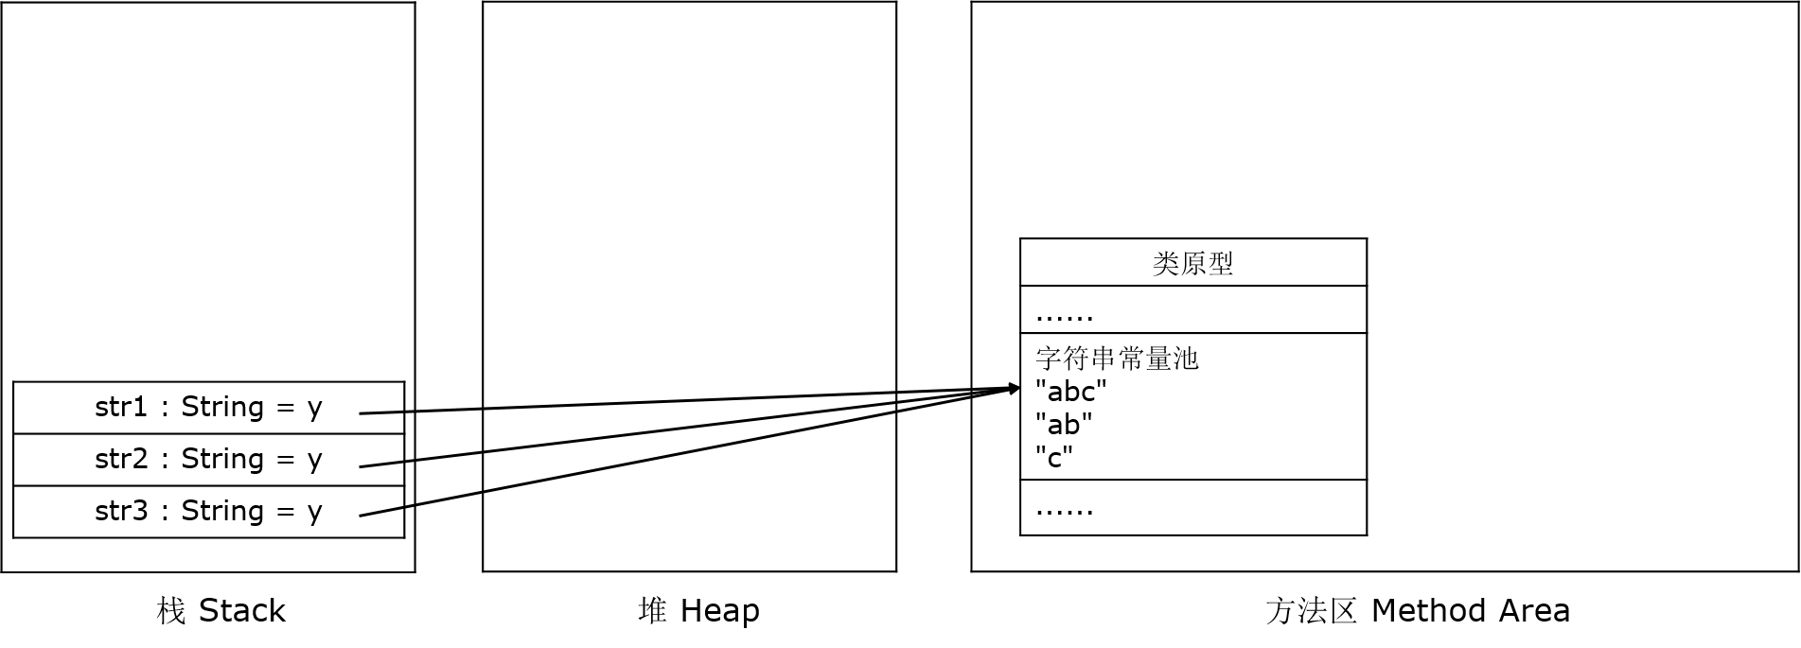
字符串类
String str1 = "abc";
String str2 = "abc";
String str3 = "ab" + "c";
System.out.println(str1 == str2); // 返回值是true
System.out.println(str1 == str3); // 返回值是true

Slide 13
字符串类
当使用关键字new来创建一个String对象时，String引用是接堆中创建的String对象的，String对象中包含了一个以char数组形式存放的字符串。
所以指向不同String对象的两个引用，即使两个String对象中保存的字符串是相等的，这两个引用的值也是不相等的。

Slide 14
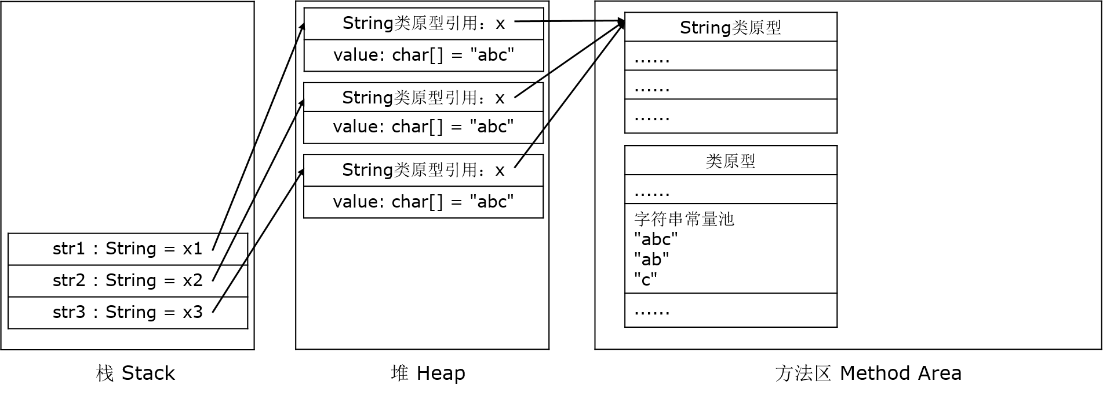
字符串类
String str1 = new String("abc");
String str2 = new String("abc");
String str3 = new String("ab" + "c");
System.out.println(str1 == str2); // 返回值是false
System.out.println(str1 == str3); // 返回值是false

Slide 15
字符串类
当一个字符串在编译期就能确定，则当JVM载入类时，这个字符串就会保存在字符串常量池中；当一个字符串只有在程序运行期间才能确定，则JVM就会在堆中创建String对象来保存这个字符串。
String str1 = "ab";
String str2 = str1 + "c";
String str3 = new String(str2);
System.out.println(str1 == str2); // 返回值是false
System.out.println(str2 == str3); // 返回值是false

Slide 16
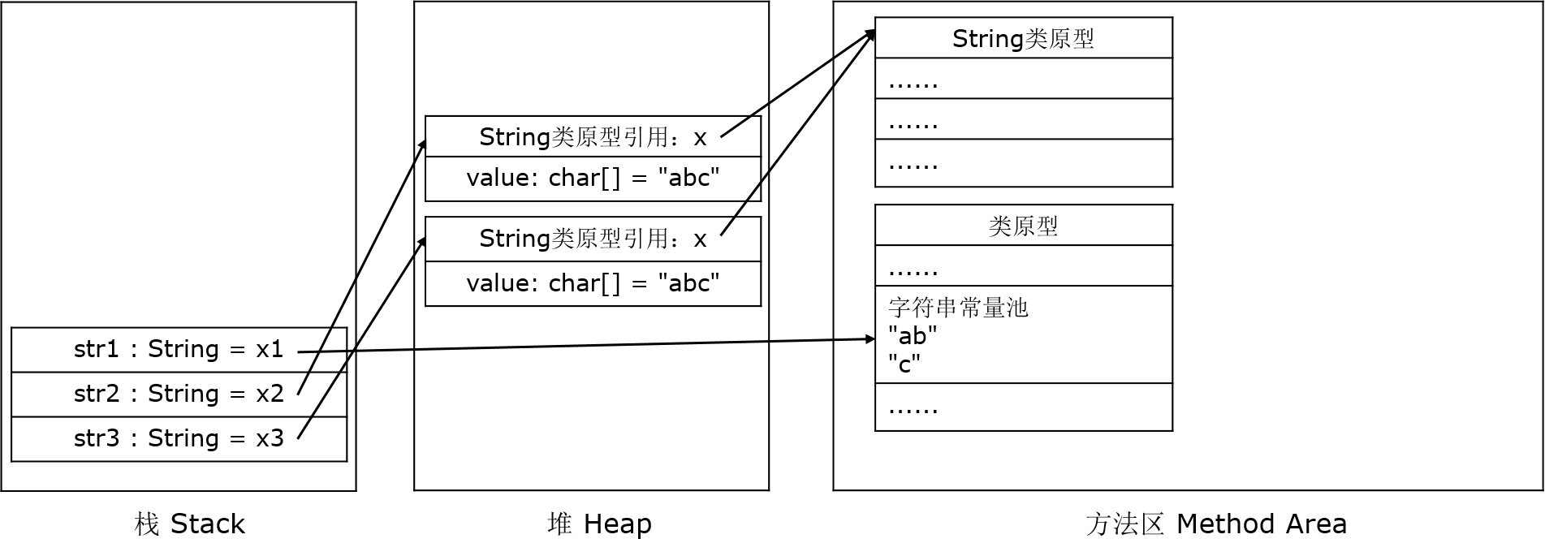
字符串类
"ab"和"c"都是字符串常量，所以它们都会保存在字符串常量池中，而“str1+"c"”和“new String(str2)”这两个字符串只有在程序运行期间才能确定，所以这两个字符串会保存在堆中。

Slide 17
字符串类
Java语言对字符串的实现很特殊，在判断两个字符串内容是否相等时，不要使用逻辑运算符“==”，而是应该使用String类重写的equals方法。
String str1 = "abc";
String str2 = new String("abc");
String str3 = new String(str2);
System.out.println(str1.equals(str2)); // 返回值是true
System.out.println(str1.equals(str3)); // 返回值是true

Slide 18
字符串类
如果程序中有大量的字符串连接“+”操作，则不应该使用java.lang.String类，而应该考虑使用java.lang.StringBuffer类。
因为String 类代表不可变（immutable）的字符串。也就是说一个String类型的实例一旦创建初始化后，它的值就不能再改变。
每次执行字符串连接“+”操作都会生成一个新的字符串，因为String是不可变的。这就会创建很多临时的String对象，没有任何引用指向它们，只是等待GC回收。

Slide 19
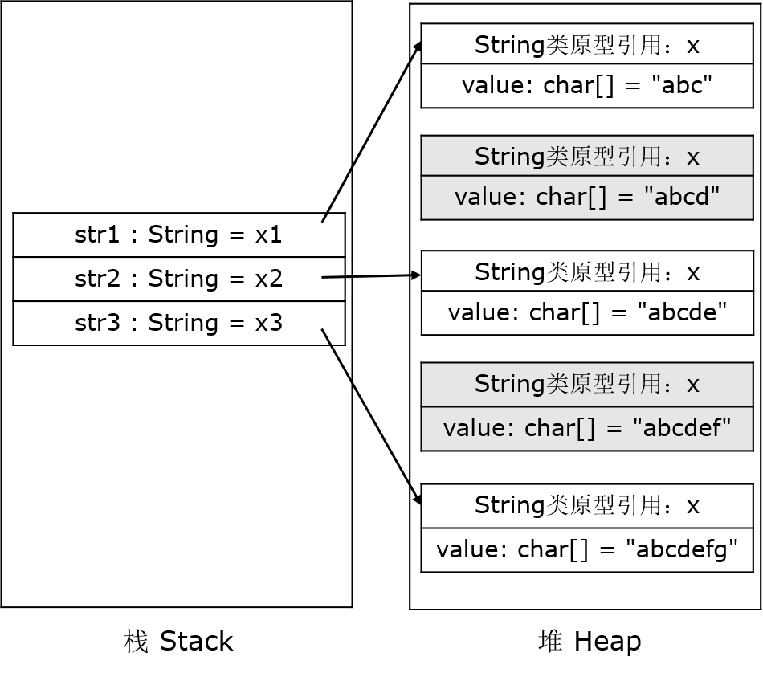
字符串类
String str1 = new String("abc");
String str2 = str1 + "d" + "e";
String str3 = str2 + "f" + "g";

Slide 20
字符串类
J2SE标准库中，除了提供代表不可变字符序列的java.lang.String类之外，还提供了代表可变字符序列的java.langStringBuffer类和java.lang.StringBuilder类。
java.lang.StringBuffer代表可变的（mutable）字符序列。StringBuffer对象内部实际上也是用一个char类型的数组来存储字符序列的，只不过这个字符数组是能够按需“变大”的。

Slide 21
字符串类
对StringBuffer对象中的字符串进行添加、插入、删除等操作时不生成新的字符串对象，所以称StringBuffer为可变的字符串。
StringBuffer类中定义的常用方法：
public StringBuffer()：构造方法，初始化StringBuffer对象，在对象中创建一个大小为16的字符数组。
public StringBuffer(int capacity)：构造方法，初始化StringBuffer对象，在对象中创建一个大小为capacity的字符数组。

Slide 22
字符串类
StringBuffer类中定义的常用方法：
public StringBuffer(String str)：构造方法，初始化StringBuffer对象，在对象中创建一个大小为16+str.length()的字符数组，并将字符串str的内容复制到这个字符数组中。
public StringBuffer append(String str)：将字符串str的内容添加到StringBuffer对象的字符数组中。方法返回的就是这个StringBuffer对象的引用，也就是说此方法并没有创建新的StringBuffer对象。

Slide 23
字符串类
StringBuffer类中定义的常用方法：
public StringBuffer delete(int start, int end)：删除这个StringBuffer对象的字符数组中的部分字符，删除的字符是从数组索引位置start开始，到数组索引位置end-1结束。方法返回的就是这个StringBuffer对象的引用，也就是说此方法并没有创建新的StringBuffer对象。
public StringBuffer insert(int offset, String str)：将字符串str插入到这个StringBuffer对象的字符数组中，插入的位置是在数组索引位置offset。方法返回的就是这个StringBuffer对象的引用，没有创建新的StringBuffer对象。

Slide 24
字符串类
StringBuffer类的 append、delete和insert这三个方法都没有创建新的StringBuffer对象，而是返回调用这三个方法的对象的引用。以下代码执行完之后，堆中只有一个StringBuffer对象。
StringBuffer sb1 = new StringBuffer("abc");
StringBuffer sb2 = sb1.append("d");
System.out.println(sb1==sb2); // true
System.out.println(sb1); // "abcd"
System.out.println(sb2); // "abcd"

Slide 25
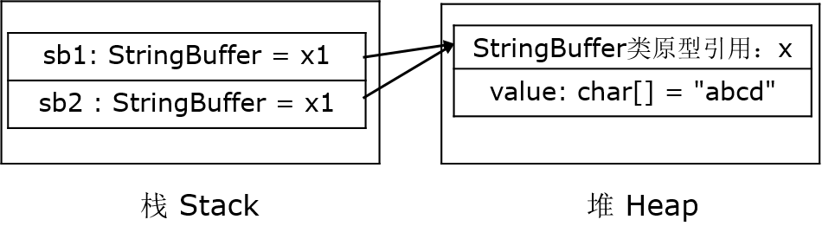
字符串类
调用一个StringBuffer对象的append方法，只是在这个对象的字符数组中添加字符串，并没有创建新的StringBuffer对象，方法返回的也只是这个对象的引用。

Slide 26
字符串类
java.lang.StringBuilder类同样是代表可变的字符序列，它的功能和StringBuffer类是相同的，主要的区别在于StringBuffer是线程安全的，而StringBuilder是线程不安全的。
如果在单线程的程序中，或者是定义的字符串是局部变量，则使用StringBuilder类的效率要高于使用StringBuffer类；
如果在多线程的程序中，而且定义的字符串是成员变量，则使用StringBuffer类更省事。

Slide 27
Thank You !
电子科技大学中山学院 计算机学院 彭政

